Slide 1
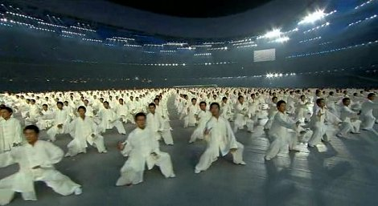
我对中国的印象
开思
2022年，三月九号。

Slide 2
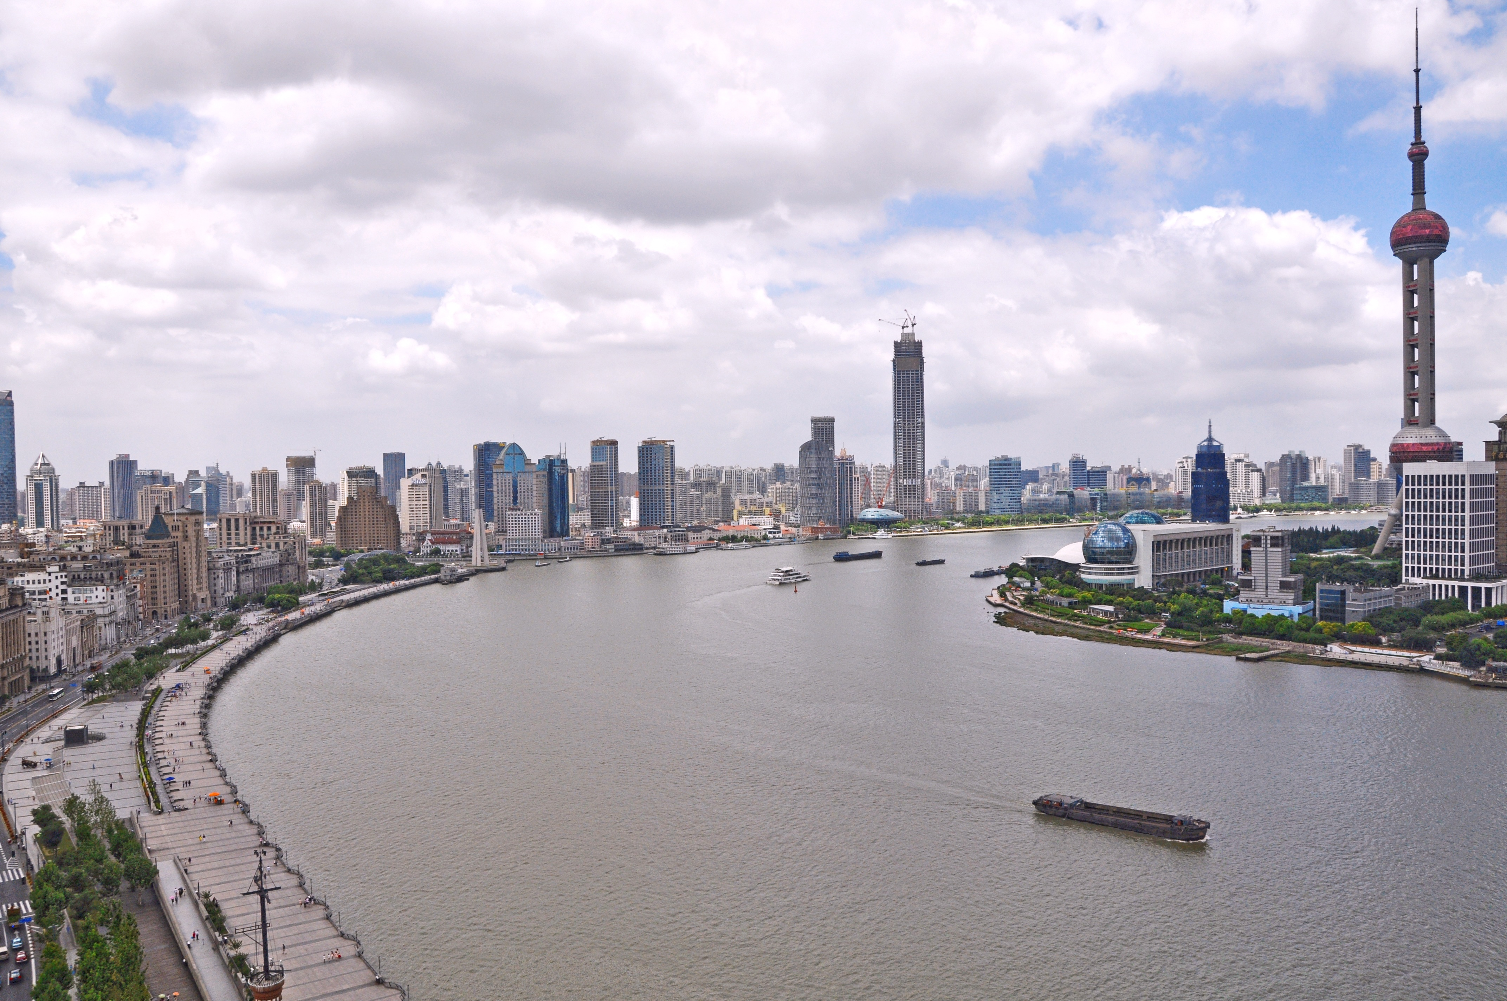
中国的一切都很大。
如果，中国城市很大。
上海比北京大。
上海有两千五百万居民左右，北京有两千一百万居民。
中国人口也非常多，一点四十亿比印度国一点二十亿居民。
世界人口的 中国是百分十八。
中国人口和印度人口是一共百分三十五的地球人口。
Notes:
印度国是世界第二大国的。

Slide 3

中国的商业是繁荣的
2000年的中国经济十二千亿美元。
2021年的中国经济一百七十千亿美元。
从2000十四倍大了。
从2000的时候，是八亿五千万中国人不再贫穷的，一个最好的成就。
有个人就想中国经济比美国经济已经大 。

Slide 4

国家发展有没有问题的太快吗？
从来没有一个国家发展得这么快。
躺平是什么意思？
这是对生活竞争的反应。
青年的人不结婚，不买车，不买房，
因为当下工资越来越少,工作时间却越来越长的 。
九九六（996）工作一周六天上班九点早从下班九点晚上。
大少周工作一个周六天，下个周五天。
两者都不好
Notes:
国家成长有没有问题的快太速吗？
躺平它是2021年在中国开始流行的网络词语。
这是对生活竞争的反应
躺平青年的人，不结婚，不买车，不买房 不生娃。有最低的生存。
当下工资越来越少，工作时间却越来越长的。
996 还有大小周的工作制（zhi)
上午九点上班然后晚上九点下班，一周工作六天
大小周就是说，这个星期上五天班，休息两天，下个星期就要上六天班休息椅太难了。
别人家的孩子。

Slide 5
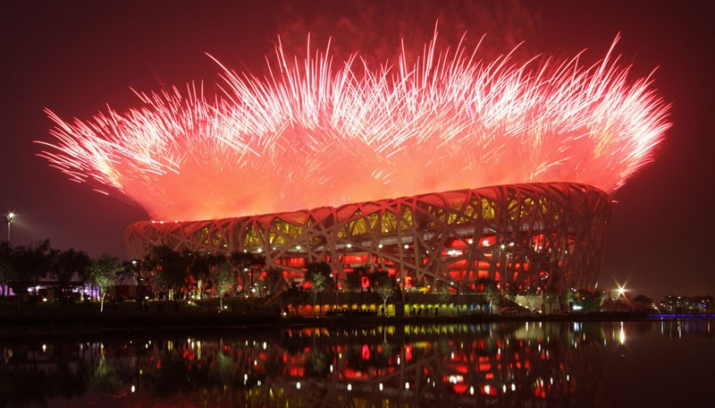
最后
中国的快发展带来一些问题。
但是，中国会找到自己的解决。
中国有一个明前途。

Slide 6
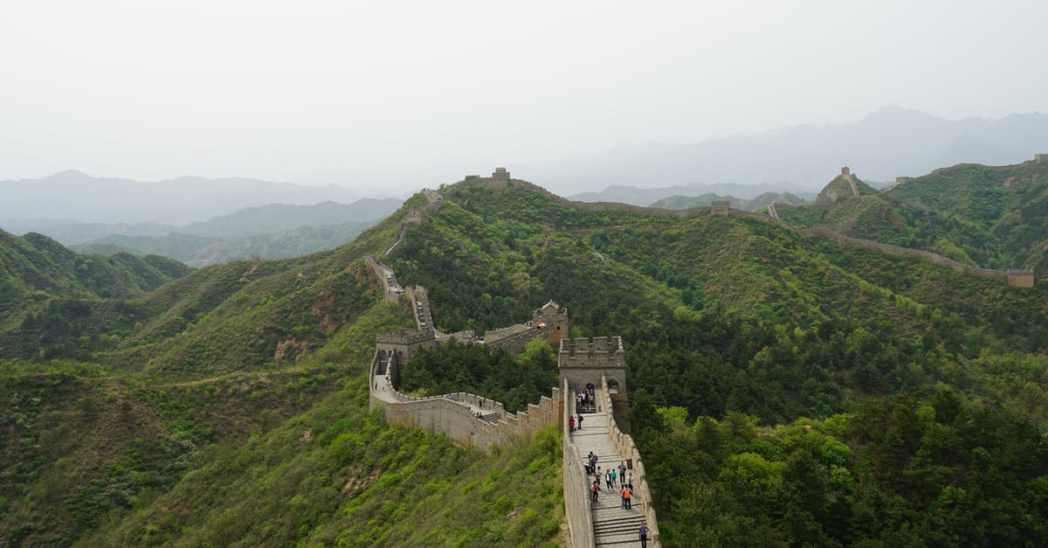
谢谢您。
问题吗？

